Slide 1
КРЕДИТ-МОДУЛЬ ТИЗИМИДА ЎҚУВ ЖАРАЁНИНИНГ МЕЪЁРИЙ ВА УСЛУБИЙ ТАЪМИНОТИ
«ТИҚХММИ» Миллий тадқиқот университетининг
Қарши ирригация ва агротехнологиялар институти
Ўқув-услубий бўлими бошлиғи,
доц. А.А.Абдиев

Slide 2

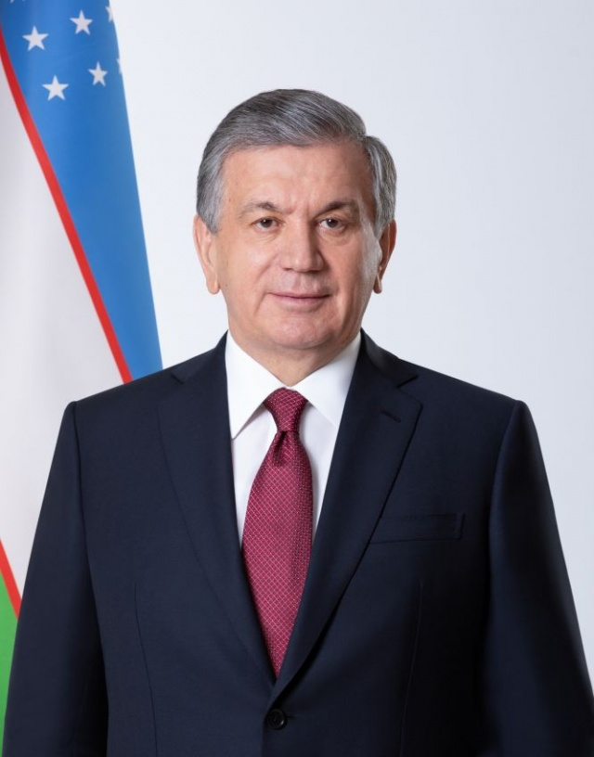
Таълим сифатини яхшилаш, ўқув ишларини бозор эҳтиёжларидан келиб чиқиб ташкил этиш масаласи Олий ва ўрта махсус таълим вазирлиги, ректорларнинг эътиборидан четда қолиб кетмоқда. Масалан, бугунги кундаги 815 та йўналишнинг 55 фоизи меҳнат бозори талабларига жавоб бермайди. Олий таълим муассасалари 2 мингга яқин фанлар бўйича дарсликлар билан таъминланмаган, ўқув дастурлари бундан 40 йил олдинги фан ва йўналишлар асосида тузилган. Бундан ташқари, тизимда коррупция ҳолатлари жуда кўп.
Ш.Мирзиёев

Slide 3
Мазкур мавзуда:
Давлат таълим стандартлари.
Малака талаблари.
Ўқув режалари.
Ўқув дастурлари.
Фанлар каталоги.
Фаннинг ўқув-услубий мажмуаси.
Мустақил ишнинг услубий таъминоти.
Талабанинг ахборот пакети.
Дарс жадваллари.

Slide 4
Ўзбекистон Республикасининг 23.09.2020 йилдаги
“Таълим тўғрисида”ги Қонуни.
Мазкур қонун билан:
Таълим жараёнига ўқув режалари ва ўқув дастурларини жорий этиш таълим ташкилотлари томонидан амалга оширилиши;
Таълим жараёнига ўқув режалари ва ўқув дастурларини жорий этишда таълим ташкилотлари замонавий педагогик технологиялар, ўқитишнинг инновацион шакллари ва усуллари, кредит-модуль тизимига асосланган ўқитиш технологияларидан фойдаланиши мумкинлиги;
Ўқув режасида, қоида тариқасида, таълим жараёнининг жадвали, ўқитишнинг бошланиши, муддати ва даврийлиги, ўқув йиллари, чораклар, семестрлар, амалиёт, таътиллар, аттестация, ажратилган ҳафталар сони, ўрганиладиган фанлар (модуллар) ва уларга ажратилган соатлар (кредитлар) ҳамда бошқа зарур параметрлар акс эттирилиши;
Ўқув режаларига давлат бошқаруви органларининг топшириқларига асосан қўшимча фанларни киритишга йўл қўйилмаслиги белгилаб берилди.

Slide 5
ЎЗБЕКИСТОН РЕСПУБЛИКАСИ ПРЕЗИДЕНТИНИНГ 08.10.2019 ЙИЛДАГИ «ЎЗБЕКИСТОН РЕСПУБЛИКАСИ ОЛИЙ ТАЪЛИМ ТИЗИМИНИ 2030 ЙИЛГАЧА РИВОЖЛАНТИРИШ КОНЦЕПЦИЯСИНИ ТАСДИҚЛАШ ТЎҒРИСИДА”ГИ №-5847-СОНЛИ ФАРМОНИ
Мазкур Фармон билан:
камида 10 та олий таълим муассасасини халқаро эътироф этилган ташкилотлар (Quacquarelli Symonds World University Rankings, Times Higher Education ёки Academic Ranking of World Universities) рейтингининг биринчи 1000 та ўриндаги олий таълим муассасалари рўйхатига, киритиш;
олий таълим муассасаларида ўқув жараёнини босқичма-босқич кредит-модуль тизимига ўтказиш;
халқаро тажрибалардан келиб чиқиб, олий таълимнинг илғор стандартларини жорий этиш, жумладан, ўқув дастурларида назарий билим олишга йўналтирилган таълимдан амалий кўникмаларни шакллантиришга йўналтирилган таълим тизимига босқичма-босқич ўтиш;
олий таълим муассасаларининг академик мустақиллигини таъминлаш ва бошқалар белгилаб берилди.

Slide 6
Ўзбекистон Республикаси Вазирлар Маҳкамасининг 2020 йил 31 декабрдаги “Олий таълим муассасаларида таълим жараёнини ташкил этиш билан боғлиқ тизимни такомиллаштириш чора-тадбирлари тўғрисида”ги
824-сонли Қарори.
Мазкур қарор билан:
1. 2020/2021 ўқув йилидан бошлаб республика олий таълим муассасаларида ўқув жараёнини босқичма-босқич кредит-модуль тизимига ўтказиш тартиби;
2. Олий таълим муассасаларида ўқув жараёнига кредит-модуль тизимини жорий этиш тартиби тўғрисидаги Низомни тасдиқлаш;
3. Олий ва ўрта махсус таълим вазирлиги ва тизимида олий таълим муассасалари бўлган вазирликлар ва идоралар билан биргаликда 1 ой муддатда ўқув жараёнига кредит-модуль тизими жорий этилган бакалавриат таълим йўналишлари ва магистратура мутахассисликларининг малака талаблари, ўқув режаси ва фан дастурлари такомиллаштирилишини таъминлаш;
4. Республика олий таълим кенгаши билан биргаликда 2 ҳафта муддатда олий таълим муассасаларида ўқув жараёнига кредит-модуль тизимини жорий этишнинг ташкилий масалаларига тааллуқли ҳужжатлар намуналарини ишлаб чиқиш ва тасдиқлаш вазифалари белгилаб берилди.

Slide 7
Олий ва ўрта маҳсус таълим вазирлигининг “Олий таълим муассасаларида ўқув жараёнига кредит-модуь тизимини жорий этишнинг ташкилий масалаларига тааллуқли хужжатлар намуналарини тасдиқлаш тўғрисида”ги 2021 йил 15 январдаги №30-сонли буйруғи.
Мазкур буйруқ билан қуйидаги хужжат намуналари тасдиқланди.
1.Таълим дастури каталогида акс эттирилиши лозим бўлган маълумотлар;
2.Фанлар каталоги;
3.Таълим тўғрисидаги келишувда акс эттирилиши лозим бўлган маълумотлар;
4.Таълим тўғрисидаги маълумотномада акс эттирилиши лозим бўлган маълумотлар;

Slide 8
5.Стажировка ўташ тўғрисидаги сертификатда акс эттирилиши лозим бўлган маълумотлар;
6.Талабанинг шахсий таълим траекторияси;
7.Бахоларни конвертация қилиш жадвалли (5 баллик тизимдан фоизга);
8.ОТМларнинг бахолаш тизимини бошқа баҳолаш тизимларига конвертация қилиш жадвали;
9.Стажировка ўташ бўйича келишувда акс эттирилиши тавсия этиладиган маълумотлар;
10.Транскрипт;
11. Баҳолаш қайдномаси.

Slide 9
Ўзбекистон Республикаси Президенти томонидан олий таълим соҳасидаги қуйидаги 4 та устувор вазифа кўрсатиб берилди:
Олий таълим муассасалари бошқарув кенгашларининг ролини ошириш ва кафедралар ваколатларини кенгайтириш.
Ўқув жараёнини бозор талабларига мослаштириб, ишлаб чиқариш билан узвийлигини таъминлаш ва талабанинг ўз устида ишлаши учун муҳит яратиш.
Профессор-ўқитувчилар ва талабалар учун қоғозбозликни камайтириш, соҳани рақамлаштириш орқали бюрократия ва коррупцияни кескин қисқартириш.
Олий таълим муассасаларининг илмий салоҳиятини ошириш, илм-фан ва инновацияни ривожлантириш

Slide 10

Ўзбекистон Республикаси
Олий ва ўрта маҳсус таълим вазирлигининг 2021 йил 16 июлдаги “Олий таълимнинг Давлат таълим стандартларини тасдиқлаш тўғрисида”ги №311-сонли буйруғи

Slide 11
Олий таълимнинг Давлат таълим стандарти.
“Асосий қоидалар”
Ўзбекистон Республикаси Олий ва ўрта маҳсус таълим вазирлигининг 2021 йил 16 июлдаги “Олий таълимнинг Давлат таълим стандартларини тасдиқлаш тўғрисида”ги №311-сонли буйруғи
Олий таълимнинг Давлат таълим стандарти. “Олий таълим йўналишлари ва мутахассисликлари класификатори”
Олий таълим сохалари бўйича таянч олий таълим муассасалари

Slide 12

ОЛИЙ ТАЪЛИМНИНГ ДАВЛАТ ТАЪЛИМ СТАНДАРТИ АСОСИЙ ҚОИДАЛАР:
Олий таълим йўналишлари ва мутахассисликлари, ўқув режалари ва ўқув дастурлари мазмунига қўйиладиган умумий талабларни;
Битирувчиларнинг тайёргарлигига нисбатан қўйиладиган малака талабларининг асосий қоидаларини;
Ўқув юкламасининг ҳажмини;
Кадрлар тайёрлаш сифати ва олий таълим муассасалари фаолиятини баҳолаш, Малака талаблари, Ўқув режа ва Ўқув дастурларини ишлаб чиқиш ва тадбиқ этиш тартибини белгилайди.

Slide 13
МЕЪЁРИЙ ХУЖЖАТЛАРНИНГ
ТУРЛАРИ
МАЛАКА ТАЛАБЛАРИ
ЎҚУВ РЕЖАЛАР
ЎҚУВ ДАСТУРЛАРИ

Slide 14
Ўқув фанлари блокига қўйиладиган умумий талаблар:
Мажбурий фанлар блоки - фанларни чуқур ўзлаштирилишини тақазо этади ва таълим олувчиларнинг интеллектуал салохиятини бойитиш, таълим йўналиши ва соҳага оид зарур фундаментал билимлар, касбий кўникма, уқув ва компетенцияларни шакллантириш, битирувчига танланган йўналиш ва мутахассислик бўйича касбий фаолият билан шуғулланиш хамда муайян магистратура мутахассислиги бўйича келгусида таълимни давом эттиришга замин яратиши лозим.
Танлов фанлари блоки - бакалавриат таълим йўналиши бўйича таълим олувчилар қўшимча чуқур назарий ва амалий билим ва кўникмаларни ўзлаштиришини, инновацион усуллар ва соҳанинг худудий омилларини хисобга олган холда касбий компетенциялар кенгайишини таъминлаши, таълим траекторияларига мувофиқ касбий билим ва малакаларни ўзлаштиришига имкон яратиши лозим.

Slide 16
ЎҚИШНИНГ МЕЪЁРИЙ МУДДАТЛАРИ
бакалавриат
Ўқишнинг меъёрий муддат | Хафталар сони | Кредитлар миқдори | Академик соатлар миқдори
3 йил | 152 | 180 | 5400
4 йил | 204 | 240 | 7200
5 йил | 256 | 300 | 9000
6 йил | 308 | 360 | 10800

Slide 17
БАКАЛАВРИАТ
БАРЧА ТУРДАГИ ЎҚУВ ИШЛАРИ
54 соат
АУДИТОРИЯ МАШҒУЛОТИ
24-32 соат
ЎҚИШНИНГ НОРМАТИВ МУДДАТИ
4 йил
ЎҚУВ ЖАРАЁНИ
204 хафта

Slide 18
қуйидагича тақсимланади:
Назарий ва амалий таълим 40-60% 50-70%
Аттестация 6-11% 8-10%
Таътил 8-18% 10-16%
Малака амалиёти 8-25% 6-12%
Битирув малакавий иши 2-7% 2-3%

Slide 19
ЎҚИШНИНГ МЕЪЁРИЙ МУДДАТЛАРИ
магистратура
Ўқишнинг меъёрий муддат | Хафталар сони | Кредитлар миқдори | Академик соатлар миқдори
1 йил | 50 | 60 | 1800
2 йил | 100 | 120 | 3600
3 йил | 150 | 180 | 5400

Slide 20
МАГИСТРАТУРА
БАРЧА ТУРДАГИ ЎҚУВ ИШЛАРИ
54 соат
АУДИТОРИЯ МАШҒУЛОТИ
36 соат
ЎҚИШНИНГ НОРМАТИВ МУДДАТИ
2 йил
ЎҚУВ ЖАРАЁНИ
100 хафта

Slide 21
қуйидагича тақсимланади:
Назарий ва амалий таълим 35-55 %
Аттестация 4-9 %
Таътил 6-16 %
Илмий фаолият 45-55 %

Slide 22
Илмий фаолият
Илмий тадқиқот
иши ва магистрлик
диссертациясини
тайёрлаш
60-75 %
Илмий-педагогик
иш ва малака
амалиёти
25-40 %

Slide 23
ОЛИЙ ТАЪЛИМ ЙЎНАЛИШЛАРИ ВА МУТАХАССИСЛИКЛАРИ КЛАССИФИКАТОРИ
Билим сохалари: (10, 26, 308, 590)
1.Таълим (25) 100 000
2.Санъат ва гуманитар фанлар (36) 200 000
3.Ижтимоий фанлар, журналистика ва ахборот (14) 300 000
4.Бизнес, бошқарув ва ҳуқуқ (39) 400 000
5.Табиий фанлар, математика ва статистика (19) 500 000
6.Ахборот–коммуникация технологиялари (21) 600 000
7.Мухандислик, ишлов бериш ва қурилиш сохалари (73) 700 000
8.Қишлоқ, ўрмон, балиқ хўжалиги ва ветеренария (38) 800 000
9.Соғлиқни сақлаш ва ижтимоий таъминот (12) 900 000
10.Хизматлар (31) 1000 000

Slide 24
Ўқув режа – олий таълимнинг муайян йўналиши
ёки мутахассислиги бўйича ўқув фаолияти турлари,
ўқув фанлари, курсларининг таркиби, уларни
ўрганишнинг изчиллиги, соатлар ва кредитлардаги
ҳажмини таълим даврининг тўлиқ меъёрий муддати
учун белгилайдиган меъёрий-услубий ҳужжат.

Slide 25
КРЕДИТ-МОДУЛ ТИЗИМИДА ЎҚУВ РЕЖАСИНИНГ 3 ТУРИДАН ФОЙДАЛАНИЛАДИ
Таянч ўқув режаси
ДТСга мувофиқ бутун
ўқув жараёни учун
Ишчи ўқув режа – ҳар ўқув йили учун ўқув жараёни графигини ва ўқитувчиларнинг ўқув ишлари юкламасини ҳисоблаш учун
Индивидуал ўқув режалар - талабанинг индивидуал таълим траекториясини аниқлаш учун

Slide 26
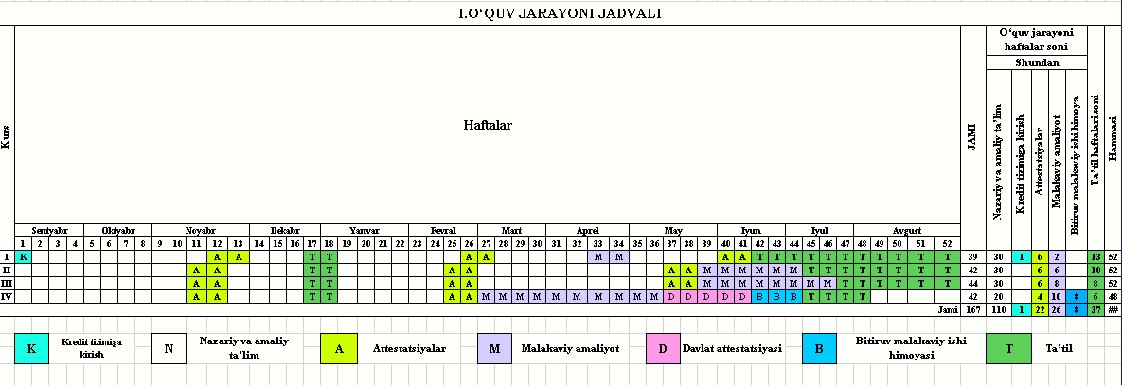
I. Ўқув жараёни графиги
Ўқув режа

Slide 27
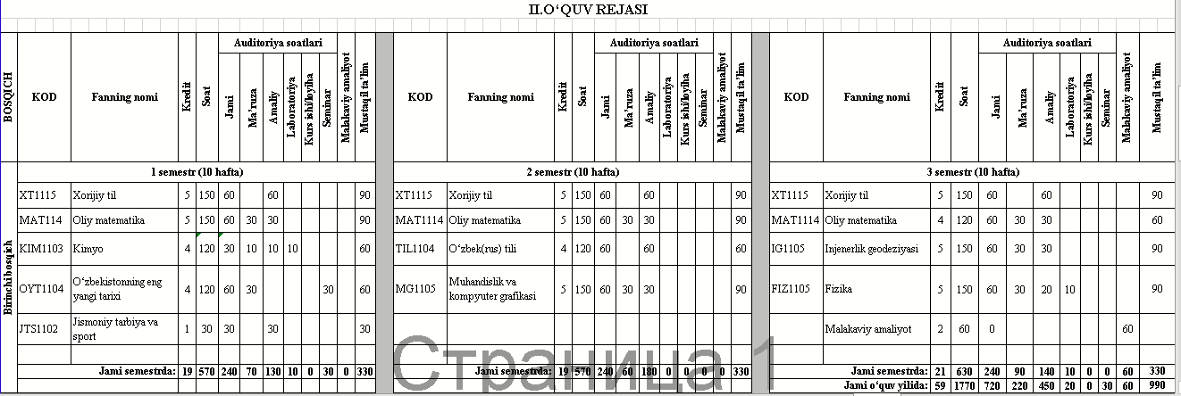
II. Ўқув режа (семестрлар кесимида)
1-, 2, 3-семестр

Slide 28
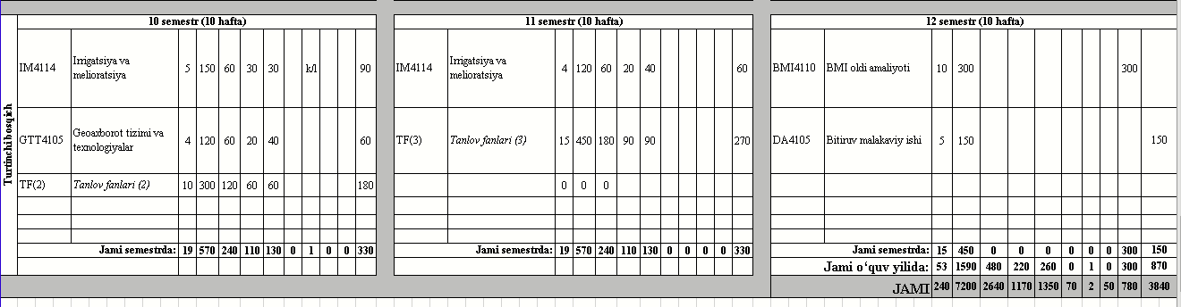
10-, 11-, 12-семестр

Slide 29
ФАН ДАСТУРИ:
1. ЎҚУВ ДАСТУРИ
2. СИЛЛОБУС

Slide 30
Ўқув дастури – таълим мазмуни белгиловчи,
ўқув фанининг асосий мавзулари, мазмуни
ўзлаштирилишининг энг мақбул усуллари,
ахборот манбалари кўрсатилган
меъёрий-услубий ҳужжат.

Slide 32
ФАНЛАР КАТАЛОГИ
Т/р | Фаннинг коди* | Фаннинг номи | Фаннинг қисқа тавсифи | Кредит миқдори | Семестр | Профессор-ўқитувчилар: Ф.И.Ш., илмий унвони ва даражаси
Мажбурий фанлар
1. | ФВ14 | Фалсафа | Фан табиат жамият ва инсон тафаккури умумтараққиёт қонунларини ўрганади. | 4 | 2 | Проф., А.Абдуллаев Доц., И.Комилов Ўқ., М.Сатторов
Танлов фанлари
1.

Slide 33
ТАЛАБАНИНГ ЎҚУВ-УСЛУБИЙ МАЖМУАСИ
Талабанинг шахсий ўқув режаси (ШЎР);
Танлов фанлари каталоги (ТФК);
Ишчи ўқув дастурлари (Syllabus);
ТМИ, жумладан ЎРТМИ бўйича услубий кўрсатмалар;
;
Назоратлар учун тест топшириқлари;
Амалиёт учун материаллар.

Slide 34
ТАЛАБАНИНГ АХБОРОТ ПАКЕТИ
ОТМ тўғрисида маълумот;
Ўқитиладиган таълим дастурлари тўғрисида маълумот;
Умумий маълумотлар.

Slide 35
ТАЛАБАНИНГ АХБОРОТ ПАКЕТИ
i
Олий таълим муассасасининг номи ва манзили;
i
Олий таълим муассасининг тавсифи (тарихи, аккредитациядан ўтганлиги, факультетлари ва бошқалар);
i
Олий таълим муассасаси раҳбарияти тўғрисида маълумотлар;
i
Ўқув жараёни жадвали;
i
ОТМда амалга ошириладиган дастурлар рўйхати;
i
Олий таълим муассасасига ўқишга қабул қилиш талаблари, иш юритиш тиллари ва рўйхатдан ўтиш тартиби;
i
Ички тартиб қоидалар, ОТМдаги (ECTS) координатори ва бошқалар.

Slide 36
ЎҚИТИЛАДИГАН ТАЪЛИМ ДАСТУРЛАРИ ТЎҒРИСИДА МАЪЛУМОТ
Талабалар билимини бахолаш тизими;
Курсдан курсга ўтишнинг талаблари;
Давлат аттестацияси, Бериладиган квалификациялар, Факультетдаги (ECTS) координатори;
Ҳар бир курснинг қисқа тавсифи (курснинг шифри, таълим муддати (семестрлар), бериладиган кредитлар миқдори;
Фанларнинг ўқув дастурлари, Тавсия этилаётган адабиётлар;
Услубий материаллар, Амалиёт дастурлари;
Танлов ва факультатив фанларнинг рўйхати;
Ўқув жараёни графиги;
Ўқув биноларининг жойлашуви ва уларга бориш йўллари;
Семестрлар бўйича дарс жадваллари;
Профессор-ўқитувчилар таркиби бўйича маълумотлар;
Курс ишлари, рефератлар, битирув малакавий ишларининг мавзулари;
Таълим тили.

Slide 37
ТАЛАБАЛАР УЧУН УМУМИЙ МАЪЛУМОТЛАР
Таълим йўналишларида таълим олиш учун тўланадиган контракт суммалари;
Талабалар турар жойларида яшаш шароитлари;
ОТМдаги тиббий хизмат;
Молиявий қўллаб - қувватлаш ва суғурта масалалари;
Тил курслари ва ҳалқаро дастурлар;
Академик мобиллик асосида тахсил олаётган хорижлик талабалар учун амалий маълумотлар.

Slide 38
Талаба 1 курсдаги 10 та фандан 9 тасини қониқарли баҳо (3) олиб ўтганда унинг GPAси кўратилган
Фанлар | Кредит | Бaҳо | Кредит * Бaҳо
Иц1 | 6 | 0 | 0
Иц2 | 6 | 3 | 18
Иц3 | 6 | 3 | 18
Иц4 | 6 | 3 | 18
Иц5 | 6 | 3 | 18
Иц6 | 6 | 3 | 18
Иц7 | 6 | 3 | 18
Иц8 | 6 | 3 | 18
Иц9 | 6 | 3 | 18
Иц10 | 6 | 3 | 18
 |  | Кредит * Бaҳо йиғиндиси | 162
 |  | Кредит * бaҳо йиғиндиси /Жами кредитлар сони | 2.7

Slide 39
Талаба 1 курсдаги 10 та фандан 7 тасидан яхши баҳо (4) олиб ўтганда унинг GPAси кўратилган.
Фанлар | Кредит | Бaҳо | Кредит * Бaҳо
Иц1 | 6 | 0 | 0
Иц2 | 6 | 0 | 0
Иц3 | 6 | 0 | 0
Иц4 | 6 | 4 | 24
Иц5 | 6 | 4 | 24
Иц6 | 6 | 4 | 24
Иц7 | 6 | 4 | 24
Иц8 | 6 | 4 | 24
Иц9 | 6 | 4 | 24
Иц10 | 6 | 4 | 24
 |  | Кредит * Бaҳо йиғиндиси | 168
 |  | Кредит * бaҳо йиғиндиси /Жами кредитлар сони | 2.8

Slide 40
Талаба 1 курсдаги 10 та фандан 6 тасидан аъло баҳо (5) олиб ўтганда унинг GPAси кўратилган.
Фанлар | Кредит | Бaҳо | Кредит * Бaҳо
Иц1 | 6 | 0 | 0
Иц2 | 6 | 0 | 0
Иц3 | 6 | 0 | 0
Иц4 | 6 | 0 | 0
Иц5 | 6 | 5 | 30
Иц6 | 6 | 5 | 30
Иц7 | 6 | 5 | 30
Иц8 | 6 | 5 | 30
Иц9 | 6 | 5 | 30
Иц10 | 6 | 5 | 30
 |  | Кредит * Бaҳо йиғиндиси | 180
 |  | Кредит * бaҳо йиғиндиси /Жами кредитлар сони | 3

